Slide 1
दादुरा-रूबेला खोप अभियान २०८०/८१
स्थानीय तह स्तरीय / वडास्तरीय
खोप समन्वय समितिको बैठक तथा अभिमुखीकरण गोष्ठि

Slide 2
गोष्ठिको उद्देश्य
दादुरा-रुबेला खोप अभियान २०८०/८१ को परिचय, औचित्य र सञ्चालनवारे संक्षिप्त रुपमा जानकारी गराउने
औचित्य र सञ्चालनवारे संक्षिप्त रुपमा जानकारी गराउने
दादुरा-रुबेला खोप अभियानमा नियमित खोप सेवा सुदृढीकरण गर्नेवारे जानकारी गराउने
खोप लगाउन छुट हुने समुदाय, वर्ग, स्थानको पहिचान गरी ती सबैलाई खोप प्रदान गर्ने कार्यनीति अवलम्बन गर्न स्वास्थ्य स्वास्थ्य संस्थाहरुलाई निर्देशन, सल्लाह र सुझाव दिने
दादुरा-रुबेला खोप अभियान सफलतापूर्वक सञ्चालन गर्न गराउन स्थानीय तहको साधन स्रोत जुटाउन र परिचालन गर्नमा सरोकारवाला सबैसँग समन्वय गर्ने

Slide 3
गोष्ठिको उद्देश्य ...
स्थानीय तह स्तरीय खोप समन्वय समितिको बैठक तथा अभिमुखीकरण गोष्ठिमा
पत्रकार/सञ्चारकर्मीहरुलाई दादुरा-रुबेला खोप अभियान २०८०/८१ को औचित्य र संचालनवारे संक्षिप्त रुपमा जानकारी गराउने
दादुरा-रुबेला खोप अभियानवारे स्थानीय गाउँ, टोल, समुदायसम्म प्रचार प्रसार गर्ने
दादुरा-रुबेला खोप अभियानवारे भ्रामक समचार खण्डन गर्ने गराउने

Slide 4
राष्ट्रिय खोप कार्यक्रमका मूख्य उद्देश्यहरु
खोपबाट बचाउन सकिने रोग नियन्त्रण गर्नु तथा अपाङ्गता र मृत्युदरलाई कम गर्नु ।
खोपबाट बचाउन सकिने रोगहरुको निवारण र उन्मुलनको लक्ष्य हासिल गर्ने कार्यलाई तिब्रता दिई दिगोपन कायम राख्ने
सन् २०१० देखि पोलियो शुन्य अवस्था कायम भएकोलाई निरन्तरता दिई सन् २०२६ सम्ममा पोलियो रोग उन्मूलन गर्ने ।
सन् २००५ देखि नवशिशु धनुष्टंकार रोग निवारण भएको अवस्थालाई कायम राख्ने ।
सन् २०२६ सम्ममा दादुरा-रुबेला रोग निवारण गर्ने ।
प्रत्येक बालबालिकालाई पूर्ण खोप लगाएको सुनिश्चित गर्ने ।

Slide 5
खोप कार्यक्रमको चुनौति
अपेक्षित कभरेज हासिल नहुनु ।
कभरेजमा एकरूपता नहुनु
शून्य खोप र ड्रप-आउटको संख्या बढ्दै जानु ।
सुक्ष्मयोजना अध्यावधिक नगरिनु ।
पूर्ण खोप दिगोपना कार्यक्रम प्रभावकारी नहुनु ।
महामारीहरू देखा परी रहनु ।
खोप खेर जाने दर उच्च हुनु ।
राष्ट्रियस्तरको तुलनामा प्रदेश
प्रदेशको तुलनामा जिल्ला
जिल्लाको तुलनामा स्थानीय तह
स्थानीय तहको तुलनामा वडा तह

Slide 6
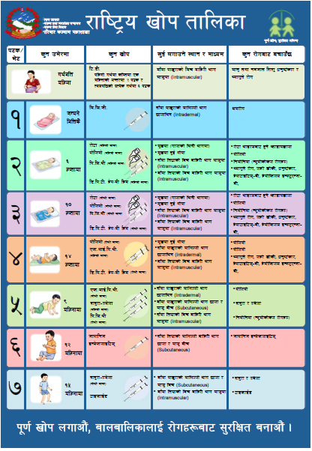
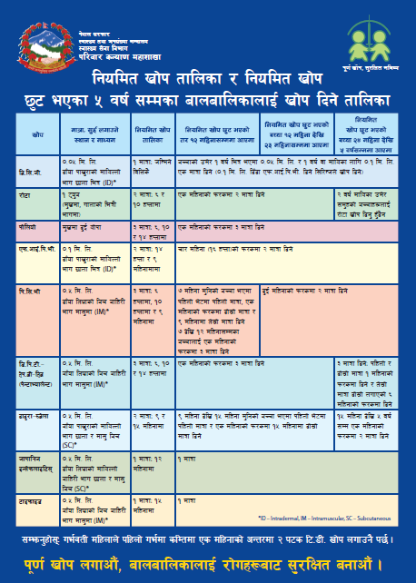

Slide 7
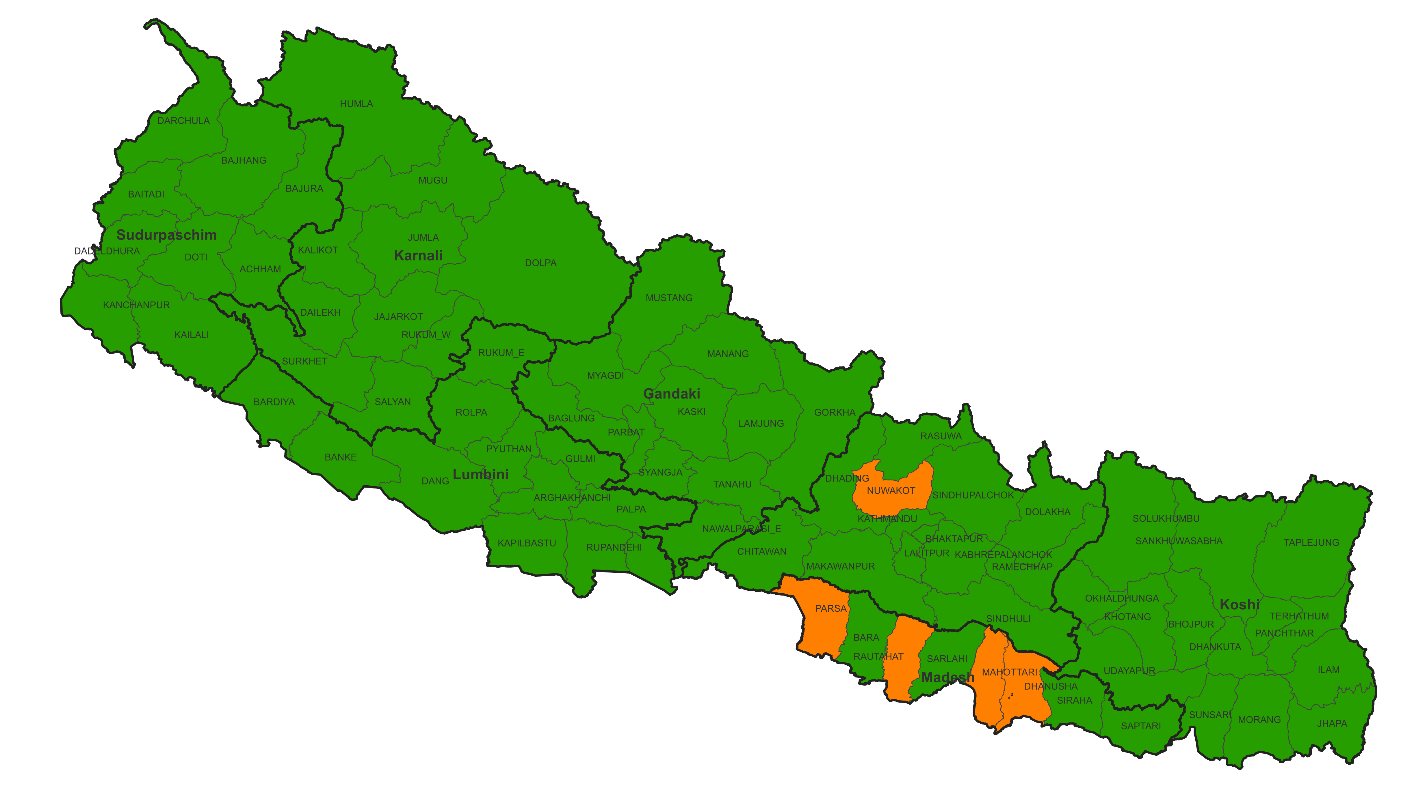
पूर्ण खोप सुनिश्चितता
पूर्ण खोप घोषणा भएका जिल्लाहरु
पूर्ण खोप घोषणा हुन बाँकि रहेका जिल्लाहरु
हालसम्म ७२ जिल्ला र ७३३ स्थानीय तह पूर्ण खोप घोषणा भैसकेको

Slide 8
नियमित खोप कभरेजको प्रवृत्ति
नेपाल जनसांख्यिक स्वास्थ्य सर्भेक्षण २०२२ अनुसार
४ % बालबालिकाले एउटा पनि खोप लगाएका छैनन्
१६ % बालबालिकाले आंशिक खोपहरु लगाएका छन्
राष्ट्रिय खोप तालिका अनुसार ५२ % बालबालिकाले मात्र पूर्ण खोप लगाएका छन्

Slide 9
दादुरा-रुबेला खोप अभियानको परिचय र कार्यनीति

Slide 10
दादुरा-रुबेला खोप अभियानको लक्ष्य
लक्षित उमेरका बालबालिकाहरूलार्इ दादुरा-रूबेला खोप लगाएर दादुरा र रूबेला रोग विरूद्ध प्रतिरोधात्मक क्षमता अभिवृद्धि गरी ती रोगहरूबाट संक्रमण हुनसक्ने सम्भावनालार्इ न्यूनीकरण गर्ने ।
पाँच वर्ष मुनिका बालबालिकाहरूको नियमित खोपको अवस्था पहिचान गरेर छुट नियमित खोपको मात्रा लगाउन सहजीकरण गर्ने ।

Slide 11
दादुरा-रुबेला खोप अभियानको औचित्य
सन् २०२६ सम्ममा दादुरा, रूबेला रोग निवारण गर्न नेपाल सरकारको प्रतिबद्धता रहेको
नियमित दादुरा-रूबेला खोपको कभरेज ९५% भन्दा कम भएको
नियमित दादुरा-रूबेला खोपको कभरेज सबै तहमा एकरूपता नरहेको
दादुरा-रूबेला खोप अभियान २०७६/७७ पछि गरिएको सर्भेक्षणअनुसार दादुरा-रूबेला खोपको कभरेज ८४% मात्र देखिएको
कोभिड-१९ को महामारी र अन्य कारणहरूले गर्दा दादुरा-रूबेला खोप लगाउन छुट बालबालिकाहरूको संख्यामा बृद्धी भर्इ २०७९-८० मा दादुराको महामारी देखिएको
Notes:
The nationwide MR- SIA 2020, amid ongoing COVID-19 pandemic, could not achieve campaign coverage with equity and build population immunity as per the target.

Slide 12
२०७९-२०८० मा भएको दादुरा महामारीको अवस्था
अवधि - २०७९ मंसिर ०३ देखि २०८० १५ पुषसम्म
जिल्ला | विरामी संख्या
अर्घाखाँची | ११
बाजुरा | १८
बाँके | ३२९
वर्दिया | ७२
चितवन | ५२
दाङ्ग | ३९
धनुषा | ५४
कैलाली | ५६
कालिकोट | १६
कंञ्चनपुर | ३८
कपिलवस्तु | २३
काठमाडौ | २२५
महोत्तरी | १२३
मकवानपुर | ४०
मोरङ्ग | ४२
सल्यान | १४
सर्लाही | ८७
सुनसरी | ४२
सुर्खेत | ६८
जम्मा | १३४९
दादुरा प्रकोप नभएका जिल्ला
दादुरा प्रकोप भएको जिल्ला
बिरामी मृत्यु १

Slide 13
दादुरा महामारीमा संक्रमित भएका व्यक्तिहरूको विवरण
दादुराका संक्रमित व्यक्तिहरूमध्ये ७४%
९ महिना देखि १५ वर्ष मुनिका बालबालिका
दादुरा संक्रमित व्यक्तिहरुको
दादुरा-रुबेला खोप लगाएको अवस्था

Slide 14
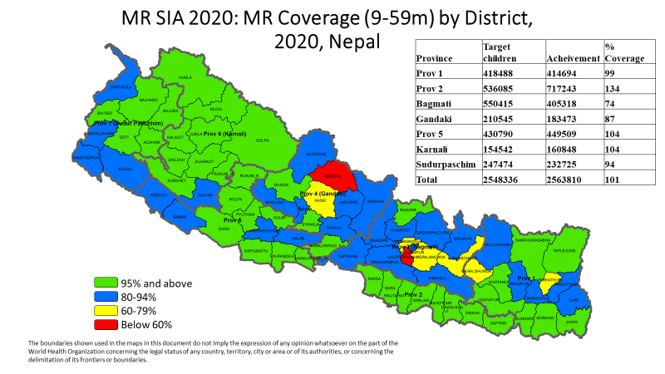
दादुरा-रूबेला खोप अभियान २०७६/७७ को कभरेज (%)
प्राप्त प्रतिवेदनको आधारमा

Slide 15
दादुरा-रूबेला खोप अभियानको कभरेज (%)
अभियानपछि गरिएको सर्भेक्षणको नतिजाको आधारमा
८७ %
८४ %
८१ %
पहिलो चरण
दोस्रो चरण
राष्ट्रिय औसत
कोशी, मधेश र लुम्बिनी प्रदेशमा
२०७६ फाल्गुण ०३ देखि चैत्र ०१ सम्म
बागमती, गण्डकी, कर्णाली र सुदूरपश्चिम प्रदेशमा
२०७६ चैत्र ०२ देखि आषाढ २३ सम्म

Slide 16
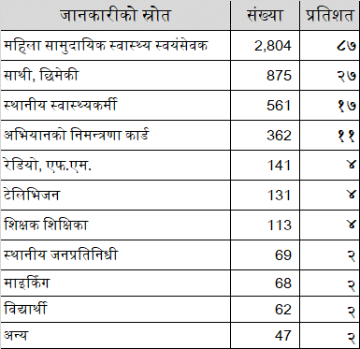
दादुरा–रुबेला खोप अभियान वारे
जानकारी प्राप्त भए नभएको र जानकारीको स्रोत
दादुरा–रुबेला खोप अभियानवारे प्राप्त जानकारीको स्रोत
दादुरा–रुबेला खोप अभियान वारे
जानकारी प्राप्त भए नभएको अवस्था

Slide 17
दादुरा-रूबेला खोप अभियान २०७६/७७ को कभरेज सर्भेक्षण
बालबालिकाका अभिभावकहरू आफ्ना बच्चालाई खोप दिन चाहन्छन्,
तर अभियानवारे जानकारी नपाउनु नै बालबालिकाले खोप नलिनुको मुख्य कारण रहेको

Slide 18
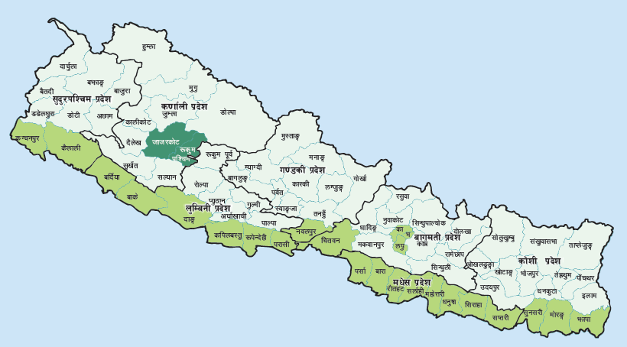
अभियान संचालन हुने जिल्ला तथा लक्षित उमेर समूह
कभरेज
जाजरकोट : ९९ %
रुकुम पश्चिम : १०७ %
भुकम्प प्रभावित जिल्ला
अभियान सम्पन्न
लक्षित समूह
९ महिना देखि ५ बर्ष मुनीका बालबालिकाहरू
लक्षित समूह
९ महिना देखि १५ बर्ष मुनीका बालबालिकाहरू

Slide 19
अभियान संचालन हुने जिल्ला तथा लक्षित उमेर समूह ...
प्रदेश | ९ महिना देखि ५ बर्ष मुनिका बालबालिका | ९ महिना देखि १५ बर्ष मुनिका बालबालिका
कोशी | ताप्लेजुङ्ग, ईलाम, पांचथर, धनकुटा, तेह्रथुम, संखुवासभा, भोजपुर, खोटाङ्ग, उदयपुर, सोलुखुम्बु र ओखलढुङ्गा | झापा, मोरङ्ग र सुनसरी
मधेश |  | सप्तरी, सिरहा, धनुषा, महोत्तरी, सर्लाही, रौतहट, बारा र पर्सा
बागमती | मकवानपुर, सिन्धुली, रामेछाप, दोलखा, सिन्धुपाल्चोक, काभ्रेपलाञ्चोक, नुवाकोट, रसुवा र धादिङ्ग | चितवन, काठमाण्डौ, ललितपुर र भक्तपुर
गण्डकी | गोरखा, तनहुं, कास्की, लम्जुङ्ग, स्याङ्गजा, पर्वत, म्याग्दी, मनाङ्ग, मुस्ताङ्ग र बाग्लुङ्ग | नवलपरासी– पूर्व
लुम्बिनी | गुल्मी, पाल्पा, प्यूठान, रोल्पा, रुकुम पूर्व र अर्घाखाँची | नवलपरासी–पश्चिम, रुपन्देही, कपिलबस्तु, दाङ्ग, बाँके र बर्दिया
कर्णाली | सुर्खेत, दैलेख, कालीकोट, सल्यान, जुम्ला, हुम्ला, मुगु र डोल्पा
सुदुरपश्चिम | डोटी, डडेलधुरा, बैतडी, अछाम, बाजुरा, बझाङ्ग र दार्चुला | कैलाली र कञ्चनपुर
जाजरकोट र रुकुम पश्चिममा २०८० पौष ०५ गते देखि १४ सम्म दादुरा–रुबेला खोप अभियान सम्पन्न ।

Slide 20
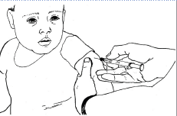
अभियानमा दिइने खोपहरु
दिइने खोपहरु | लक्षित उमेर समूह
दादुरा–रुबेला खोप | ९ महिना देखि ५ वर्ष मुनिका बालबालिकाहरु सबै (५१ जिल्ला) ९ महिना देखि १५ वर्ष मुनिका बालबालिकाहरु सबै (२४ जिल्ला)
डि.पि.टि.-हेप बी-हिव पि.सि.भी. आर्इ.पि.भी. | छुट नियमित खोप ९ महिना देखि ५ वर्ष मुनिका बालबालिकाहरु सबै
दायाँ बायाँ

Slide 21
अभियानको क्रममा नियमित खोप सुदृढीकरणको औचित्य
खोपको कभरेज कम हुन गएको कारणले त्यसबाट बचाउन सकिने रोगहरुको महामारी हुन नदिन छुट खोपको मात्राले महत्वपूर्ण योगदान गर्ने
डि.पि.टी.-हेप बी-हिव खोपको पहिलो मात्राको कभरेज ८६% र दोस्रो मात्राको कभरेज ७८% भएकोले धेरै बालबालिकाहरु असुरक्षित भएका
१५ वर्ष मुनिका १४% बालबालिकाको मृत्युको कारण न्यूमोनिया रहेको र विगत तीन वर्षमा पि.सि.भी. खोपको कभरेज कम रहेको
सन् २०१४ देखि नेपाल पोलियोमुक्त भएको तर विगत तीन वर्षमा आई.पि.भी. खोपको कभरेज पनि घटेको हुँदा पोलियो उन्मूलनको लक्ष्य हासिल गर्नमा योगदान गर्ने

Slide 22
नियमित खोप छुटको पहिचान र छुट खोप दिने
९ महिना देखि ५ वर्षसम्मका बालबालिकाको नियमित खोप कार्ड हेरेर, अभिभावकलाई सोधेर नियमित खोप लगाउन छुट भए नभएको अवस्था निश्चित गर्ने
नियमित खोप लगाउन छुट भएको पाइएमा,
खोप रजिष्टरमा बालबालिकाको सबै विवरण उल्लेख गर्ने
छुट खोपहरू मध्ये डि.पि.टी.-हेप बी-हिव, पि.सि.भी. र आई.पि.भी. खोप लगाउन छुट भएको रहेछ भने, ती खोपको विवरण खोप कार्ड/वाल स्वास्थ्य कार्डमा भरेर सो कार्ड दिने
अभियानको खोप केन्द्रबाट उपरोक्त खोपहरु दिने

Slide 23
अन्य छुट खोप दिने ब्यवस्था
अन्य खोप पनि छुट भएको पाइएमा,
उक्त बच्चालाई पाएक पर्ने ठाउँमा सञ्चालन हुने नियमित खोप केन्द्रको नाम र ठेगाना तथा मिति अभियानको खोप कार्डमा लेखेर त्यसवारे अभिभावकलाई बताउने
बाँकी खोपको मात्रा लिनको लागि स्थानीय स्वास्थ्य संस्थाबाट अनुगमन गर्ने, र
बाँकी खोपहरु नियमित खोप केन्द्रबाट प्रदान गर्ने

Slide 24
खोप टोलीको निर्धारण
खोप दिने स्वास्थ्यकर्मीको लागि अ.हे.व., अ.न.मी, हे.अ., सि.अ.हे.व, स्टाफ नर्स, सि.अ.न.मि.हरू मध्येबाट छनौट गर्ने
खोप दिन छनौट भएका तालिम प्राप्त स्वास्थ्यकर्मीहरूले मात्र अभियानमा खोप दिने
स्वयंसेवक छनौट गर्दा महिला सामुदायिक स्वास्थ्य स्वयंसेविका, महिला शिक्षिकालाई प्राथमिकता दिने र अपुग भएमा लेखपढ गर्न सक्ने स्थानीय व्यक्तिबाट छनौट गर्ने
स्वयंसेवकले ५ वर्ष मुनिका बालबालिकाको नियमित खोपको कुनै मात्रा छुट भए नभएको पहिचान गर्नुपर्छ र प्रत्येक बालबालिकाको विवरण खोप रजिष्टर र खोप कार्डमा लेख्नुपर्छ ।
त्यसैले यी सबै गर्नसक्ने व्यक्तिलाई स्वयंसेवक छनौट गर्नुपर्छ

Slide 25
खोप केन्द्र स्थलको छनौट (२४ जिल्लाहरुमा)
संस्थागत विद्यालय, सामुदायिक विद्यालय (पूर्वप्राथमिक विद्यालय समेत)
२५० वा सो भन्दा बढी लक्षित सँख्या भएको विद्यालयमा खोप केन्द्र निर्धारण गर्ने
विद्यालय नभएका वा विद्यालय कम भएका वडा, वस्ती, टोलहरूको लागिमा निम्न स्थानमा खोप केन्द्र निर्धारण गर्ने
नियमित खोप सेवाको लागि सञ्चालन गरिँदै आएका बाह्य खोप केन्द्र स्थान,
विगतका खोप अभियानमा सञ्चालन गरिएका खोप केन्द्रहरू, र
नियमित खोप लिन छुटेका बालबालिकाहरू बस्ने स्थानलाई पाएक पर्ने स्थान ।
अभियानको अन्तिम दिनमा स्थानीय स्वास्थ्य संस्थामा खोप केन्द्र निर्धारण गर्ने

Slide 26
खोप केन्द्र स्थलको छनौट (५१ जिल्लाहरुमा)
नियमित खोप सेवाको लागि सञ्चालन गरिँदै आएका बाह्य खोप केन्द्र स्थान
विगतका खोप अभियानमा सञ्चालन गरिएका खोप केन्द्रहरू
नियमित खोप लिन छुटेका बालबालिकाहरू बस्ने स्थानलाई पाएक पर्ने स्थान
अभियानको अन्तिम दिनमा स्थानीय स्वास्थ्य संस्थामा खोप केन्द्र निर्धारण गर्ने

Slide 27
खोप केन्द्र स्थान निश्चित गर्दा ध्यान दिनुपर्ने अन्य बुँदाहरू
विगतमा खोप अभियान सञ्चालन गर्दा निर्धारण गरिएका खोप केन्द्रको प्रगति न्यून भएको थियो भने त्यस भेगको लागि पाएक पर्ने अन्य स्थानमा खोप केन्द्र निर्धारण गर्ने
खोप केन्द निर्धारण गर्दा स्थानीय वडा खोप समन्वय समिति र सरोकारवालाहरूको राय सल्लाह पनि लिने
शहरका घना बस्ती, सुकुम्बासी वस्ती, उद्योग, कारखाना, बाल मन्दिर, अनाथ आश्रम, इटा भट्टा, अन्तरदेशीय सिमा, बसपार्क जस्ता ठाउँमा पनि खोप केन्द्र राख्ने
खोप केन्द्र सञ्चालन गर्नको लागि पर्याप्त ठाउँ र फर्निचर समेत उपलब्ध हुने कुरालाई विचार गरेर खोप केन्द्र रहने स्थान निर्धारण गर्ने

Slide 28
थप खोप केन्द्र स्थलको छनौट
खोप सेवाको पहुँच नभएका स्थान, वर्ग, समुदायलाई समेट्न कम्तिमा निम्नानुसार थप खोप केन्द्र सञ्चालन गर्ने
गाउँपालिकाको प्रत्येक वडामा एउटा खोप केन्द्र,
नगरपालिकाको प्रत्येक वडामा दुईटा खोप केन्द्र,
उमहानगरपालिकाको प्रत्येक वडामा तीनवटा खोप केन्द्र, र
महानगरपालिकाको प्रत्येक वडामा चारवटा खोप केन्द्र ।

Slide 29
खोप सेवाको पहुँच नभएका क्षेत्र, वर्ग, समुदायको पहिचान
भौगोलिक विकट स्थान
नयाँ बस्ती
आप्रवासी
सुकुम्बासी बस्ती
आन्तरिक विस्थापित समुदाय
विगत वा हाल महामारी फैलिएको स्थान
नियमित खोपको कभरेज कम भएको स्थान
नियमित खोप सेवा प्रदान गर्ने संस्था बाहेक अन्य संस्थाबाट खोप सेवा प्रदान गर्ने स्थान
अशिक्षित तथा अति गरिब परिवारमा रहेका बालबालिका
इटा भट्टा
अस्थायी बस्ती
घुमन्ते समुदाय

Slide 30
खोप सेवा सञ्चालन
तोकिएको खोप केन्द्रबाट मात्र खोप सेवा प्रदान गर्ने
एउटा खोप टोलीले एक दिनमा एक ठाउँमा मात्र खोप केन्द्र सञ्चालन गर्ने
अभियानको अन्तिम दिन स्वास्थ्य संस्थामा खोप केन्द्र सञ्चालन गर्ने
खोप सेसन कम्तिमा ६ घण्टा संचालन गर्ने
दादुरा–रुबेला खोप दिईसके पछि हरेक बालबालिकाको बाँया हातको कान्छी औलामा मार्कर मसीले चिन्ह लगाउने
खोप दिई सकेपछि प्रत्येक बालबालिकाको अभिलेख ट्याली सिटमा राख्ने
नियमित खोप छुट भएको ५ वर्ष मुनिका बालबालिकालाई
पहिला दादुरा- रुबेला खोप लगाउने र त्यसपछि मात्र छुट नियमित खोप लगाउने

Slide 31
स्वास्थ्य शिक्षा तथा सूचना सामग्रीहरू

Slide 34
निमन्त्रण कार्डको पछाडि भाग

Slide 36
निमन्त्रण कार्डको पछाडि भाग

Slide 37
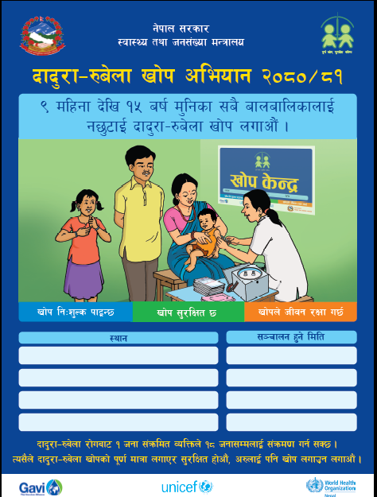

Slide 38
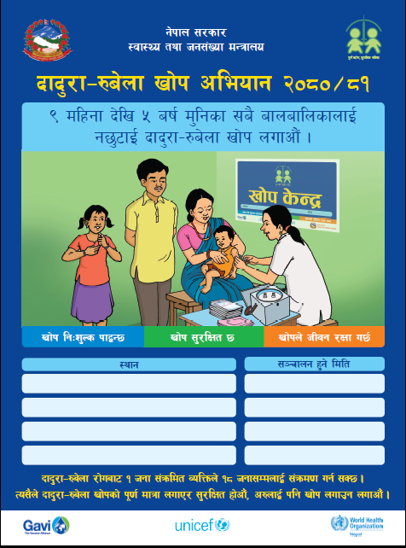

Slide 40
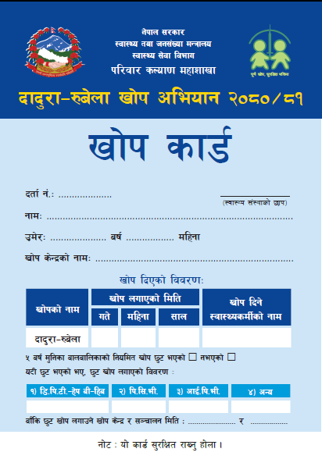
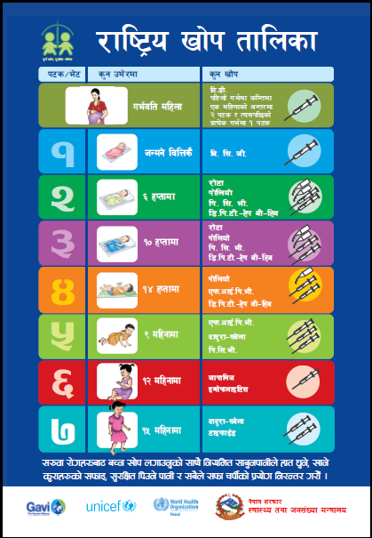
खोप कार्डको पछाडिको भाग

Slide 43
प्रचार प्रसारको लागि स्थानीय स्तरबाट गर्न सकिने क्रियाकलापहरु
विद्यालयका शिक्षक-शिक्षिकाहरुबाट विद्याथीहरुलाई दादुरा-रुबेला खोप अभियानको महत्व वारे संक्षिप्त रुपमा बताउने
विद्यार्थीहरुबाट आफ्नो घरमा दादुरा-रुबेला खोप अभियानको वारे जानकारी गर्न लगाउने
घना वस्ती, शहरी भेगमा माइकिंग गर्ने
धार्मिक समूह, सिमान्तकृत समुदायसँग अन्तरक्रिया गर्ने
स्थानीय क्लब, समुदायका अगुवा, स्वयंसेवक, जनप्रतिनिधीबाट गाउँ टोल स्तरमा प्रचार प्रसार गर्ने

Slide 44
खोप अभियानको अनुगमन तथा सुपरीवेक्षण
स्थानीय तह र स्वास्थ्य संस्थाबाट अभियानको पूर्वतयारीको अनुगमन र सुपरीवेक्षण गर्ने
अभियानको समयमा योजना अनुसार खोप सेसन सञ्चालन भए नभएको अनुगमन गर्ने
खोप केन्द्र सञ्चालनमा आइपरेका समस्या र चुनौतीलाई सम्बोधन गर्न खोप केन्द्र स्तरमा सुपरीवेक्षण गर्ने
अभियानको समयमा बच्चा छुटे नछुटेको एकिन गरी छुटेका बच्चालाई खोप लगाउन र अभियान सञ्चालनमा तत्काल सुधार गर्न द्रुत सुलभ अनुगमन गर्ने

Slide 45
द्रुत सुलभ अनुगमन
खोप अभियान सम्पन्न स्थानमा लक्षित बालबालिका खोप लगाउन छुटे/नछुटेको पहिचान गर्न र छुटेकालाई तत्काल खोप लगाउन सहजीकरण गर्न
खोप अभियानवारे समुदायको धारणा थाहा पाउन, अभियानको ब्यवस्थापन, खोप कभरेजको विश्लेषण गरी अभियान सञ्चालनमा सुधार गर्न
अनुगमन कहिले गर्ने
पहिलो अनुगमन कम्तिमा २ वटा सेसन सम्पन्न भएपछि
दोस्रो अनुगमन ४ वटा सेसन सम्पन्न भएपछि
तेस्रो अनुगमन सबै सेसन सम्पन्न भएपछि
खोप लगाउन छुट्ने सम्भावना भएका शंकास्पद गाउँ-टोल सबैलाई समेट्नु पर्ने

Slide 46
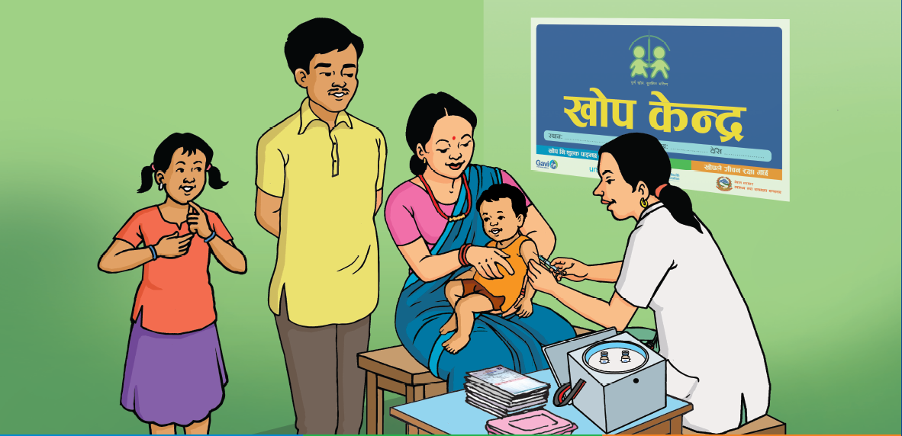
खोप सेसनको ब्यवस्थापन

Slide 47
खोप केन्द्रको रुपरेखा - २४ जिल्ला
९ महिना देखि १५ वर्ष मुनिका बालबालिकाहरू
९ महिना देखि ५ वर्ष मुनिका बालबालिकाको लाइन
५ वर्ष देखि १५ वर्ष मुनिका बालबालिकाको लाइन
नियमित खोप छुट भए नभएको निश्चित गर्ने तथा
खोप रजिष्टरमा र खोप कार्डमा विवरण भर्ने ठाउँ
खोप रजिष्टरमा र खोप कार्डमा विवरण भर्ने ठाउँ
दादुरा-रुबेला र छुट नियमित खोप दिने ठाउँ
दादुरा रुबेला खोप दिने ठाउँ
खोप लगाएपछि कम्तिमा ३० मिनेटसम्म बस्ने ठाउँ

Slide 48
खोप केन्द्रको रुपरेखा - ५१ जिल्ला
९ महिना देखि ५ वर्ष मुनिका बालबालिकाको लाइन
नियमित खोप छुट भए नभएको निश्चित गर्ने तथा
खोप रजिष्टरमा र खोप कार्डमा विवरण भर्ने ठाउँ
दादुरा-रुबेला र छुट नियमित खोप दिने ठाउँ
खोप लगाएपछि कम्तिमा ३० मिनेटसम्म बस्ने ठाउँ

Slide 49
खोप केन्द्रमा खटिने
खोप दिने स्वास्थ्यकर्मी तथा स्वयंसेवकहरुको
जिम्मेवारी बाँडफाँड

Slide 50
२४ जिल्ला
९ महिना देखि १५ वर्ष मुनिका बालबालिकाहरू
स्वयंसेवक (पहिलो)
९ महिना देखि ५ वर्ष मुनिका बालबालिकाहरूको लाइन
५ वर्ष देखि १५ वर्ष मुनिका बालबालिकाहरूको लाइन
नियमित खोप छुट भए नभएको पहिचान गर्ने
५ वर्ष देखि १५ वर्ष मुनिका बालबालिकाहरूको विवरण भर्ने
स्वयंसेवक (दोस्रो)
स्वयंसेवक तेस्रो
९ महिना देखि ५ वर्ष मुनिका बालबालिकाको विवरण भर्ने
दादुरा-रुबेला खोप दिने
नियमित खोप छुट भएको
नियमित खोप छुट नभएको
खोप दिने स्वास्थ्यकर्मी
(दोस्रो)
दादुरा-रुबेला र छुट नियमित खोप दिने
खोप दिने स्वास्थ्यकर्मी
(पहिलो)
ए.ई.एफ.आई.को निगरानी गर्ने
स्वयंसेवक (पहिलो)

Slide 51
५१ जिल्ला
९ महिना देखि ५ वर्ष मुनिका बालबालिकाहरूको लाइन
स्वयंसेवक (पहिलो)
नियमित खोप छुट भए नभएको पहिचान गर्ने
स्वयंसेवक (दोस्रो)
९ महिना देखि ५ वर्ष मुनिका बालबालिकाको विवरण भर्ने
नियमित खोप छुट भएको
नियमित खोप छुट नभएको
दादुरा-रुबेला र छुट नियमित खोप दिने
खोप दिने स्वास्थ्यकर्मी
ए.ई.एफ.आई.को निगरानी गर्ने
स्वयंसेवक (पहिलो)

Slide 52
दादुरा-रुबेला खोप लगाईसकेपछि खोप दिने स्वास्थ्यकर्मीले गर्नुपर्ने कार्यहरू
खोप लगाएपछि हुनसक्ने सामान्य प्रकारका कुनै प्रतिकुल असर घरमा गएपछि देखिएमा गर्नुपर्ने औषधी उपचारको वारेमा अभिभावक र बच्चालाई बताउने
खोप लगाएपछि हुनसक्ने कुनै गम्भिर प्रकारका अनपेच्छित घटना घरमा गएपछि भएमा तुरुन्त स्थानीय स्वास्थ्य संस्था सम्पर्क गर्न अभिभावक र बच्चालाई बताउने ।
सम्पर्क गर्नको लागि खोप केन्द्र सञ्चालन गरेको स्वास्थ्य संस्थाको नाम र ठेगाना समेत बताउने

Slide 53
खोप लगाएपछि हुनसक्ने अनपेच्छित घटना (ए.ई.एफ.आई.)
दादुरा–रुबेला खोप सुरक्षित र प्रभावकारी छ
नियमित खोप र अभियानमा प्रयोग हुने सबै खोपहरू विश्व स्वास्थ्य संगठनबाट गुणस्तरयुक्त भनी प्रमाणित भएका र नेपालमा प्रयोग गर्न नेपालको नियामक निकाय-औषधि व्यवस्था विभागबाट अनुमती प्राप्त भएपछि मात्र प्रयोग गरिन्छ
कुनै पनि खोप, औषधी वा उपचार शत्-प्रतिशत सुरक्षित हुँदैन त्यसैले कहिले काँही अनपेच्छित घटना हुनसक्छ
खोप लगाएपछि हुनसक्ने गम्भिर प्रकारको अनपेच्छित घटना धेरै नै कम वा विरलै हुन्छ

Slide 54
दादुरा, रूबेला रोगबाट हुन सक्ने जटिलताको दर
दादुराको जटिलता | जटिलतादर
अन्धोपन | कम आय भएको देशमा दादुरा अन्धोपनको प्रमुख कारक
पखाला | प्रति १० लाखमा ८०,००० जनालार्इ
कान पाक्ने | प्रति १० लाखमा ७०,००० जनालाई
न्युमोनिया | प्रति १० लाखमा ६०,००० जनालाई
एन्सेफलाइटिस | प्रति १० लाखमा १००० जनालाई
कम्पन | प्रति १० लाखमा ७००० जनालाई
मृत्यु | प्रति १० लाखमा २ हजार, तर कुपोषणभएको बेला १ लाख र मानवीय आपतकालिन को बेला ३लाखसम्म
सबएक्युट स्क्लेरोजिंग प्यान एन्सेफलाइटिस | प्रति दस लाखमा १० जनालाई
रुवेलाबाट हुने सि.आर.एस. | रुवेलाबाट संक्रमित आमाबाट जन्मने बच्चामा करिव ८५%

Slide 55
ए.ई.एफ.आई. ब्यवस्थापनको पूर्वतयारी
चिकित्सक भएका जिल्लाभरीका अस्पताल एवं अन्य स्वास्थ्य संस्थाहरुको सूचि तयार गरेर ती मध्येबाट ए.ई.एफ.आई. ब्यवस्थापन केन्द्र निर्धारण गरिने
चिकित्सकको संयोजकत्वमा ए.ई.एफ.आई. ब्यवस्थापन टोली गठन गरिने
चिकित्सक नभएको स्थानमा आवश्यकता अनुसार घुम्ती ए.ई.एफ.आई. ब्यवस्थापन टोली परिचालनको योजना तर्जुमा गरिने
खोपदिने स्वास्थ्यकर्मीहरुलाई ए.ई.एफ.आई. पहिचान र ब्यवस्थापनको तालिम दिइने
गम्भिर ए.ई.एफ.आई. प्रेषणका लागि ए.ई.एफ.आई. ब्यवस्थापन केन्द्र निश्चित गरिने
हरेक खोप टोलीलाई ए.ई.एफ.आई.किट उपलब्ध गराइने

Slide 56
पत्रकार एवम् सञ्चारकर्मीहरुबाट गरिएका अपेक्षा
दादुरा-रुबेला खोपको महत्ववारे जनचेतना अभिवृद्धि गर्नमा प्रचार प्रसार गरेर लक्षित उमेरका सबै बालबालिकाले अभियानमा खोप लिन लगाउन सहयोग गर्ने
दादुरा-रुबेला खोप अभियानवारे पत्र पत्रिका र अन्य माध्यमबाट प्रचार प्रसार गर्ने
खोप सम्बन्धी भ्रामक समाचारको खण्डन गरेर भ्रम निवारण गर्नमा सहयोग गरी दिने
दादुरा-रुबेला खोप अभियान सम्बन्धमा कुनै त्रुटी, घटनावारे कुनै सूचना प्राप्त भएमा सम्बन्धित स्वास्थ्य संस्थासँग सम्पर्क गरेर सो वारे सत्य तथ्य सन्देश मात्र प्रवाह गर्ने जसले दादुर- रुबेला खोप अभियानमा नकारात्मक प्रभाव पर्न नपाओस्

Slide 57
जिज्ञासा तथा सुझाव

